Slide 1
Entity Relationship Diagram (ERD) & Flowchart
Nama : Arif Hermawan (5160411315)
Kelas : T.Informatika E

Slide 2
ERD
Definisi Entity Relationship Diagram
ERD merupakan suatu diagram yang berisi komponen-
komponen himpunan entitas dan himpunan relasi
yang dilengkapi dengan atribut-atribut.

Slide 3
Simbol-simbol yang digunakan dalam ERD :
1. Entity
Merupakan himpunan objek seperti orang, benda serta lokasi baik abstrak maupun nyata dimana data disimpan
Simbol Entity :
2. Atribut
Sesuatu yang menjelaskan apa sebenarnya yang dimaksud entitas maupun relasi, sehingga sering disebut elemen data dari entitas dan relasi.
Simbol Atribut :
Entity
Atribut

Slide 4
Simbol-simbol yang digunakan dalam ERD :
3. Relasi
Merupakan suatu hubungan yang terjadi antar himpunan entitas dimana relasi biasa diberi nama dengan kata kerja. Biasanya menunjukkan hubungan: one-to-one, one-to-many, dan many-to-many
Simbol Relasi :
Relasi

Slide 5
Selain itu, dalam ERD juga terdapat kardinalitas. Kardinalitas menjelaskan jumlah maksimum hubungan antara satu entitas dengan entitas lainnya.
One to One (1:1)
Setiap anggota entitas A hanya boleh berhubungan dengan satu anggota entitas B, begitu pula sebaliknya.
One to many (1:M)
Setiap anggota entitas A dapat berhubungan dengan lebih dari satu anggota entitas B tetapi tidak sebaliknya.
Many to Many (M:M)
Setiap entitas A dapat berhubungan dengan banyak entitas himpunan entitas B dan demikian pula sebaliknya.

Slide 6
Tahapan Pembuatan Diagram E-R
Langkah-langkah teknis yang diambil dalam menghasilkan ERD :
Mengidentifikasi dan menetapkan seluruh himpunan entitas yang akan terlibat.
Menentukan atribut-atribut key dari masing-masing himpunan entitas .
Mengidentifikasi dan menetapkan seluruh himpunan relasi diantara himpunan entitas yang ada beserta foreign key.
Menentukan derajat / kardinalitas relasi untuk setiap himpunan relasi.
Melengkapi himpunan entitas dan himpunan relasi dengan atribut-atribut deskriptif (nonkey)

Slide 7
Flowchart
Flowchart merupakan gambar atau bagan yang memperlihatkan urutan dan hubungan antar proses beserta instruksinya.
Gambaran ini dinyatakan dengan symbol.
setiap symbol menggambarkan proses tertentu.
antara proses digambarkan dengan garis penghubung.

Slide 8
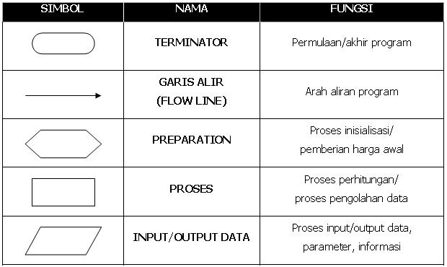
Simbol pada Flowchart

Slide 9
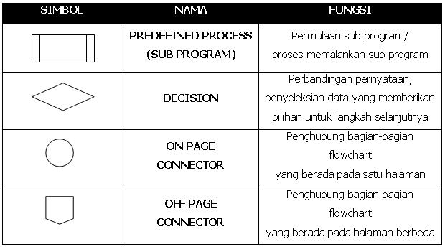
Simbol pada Flowchart

Slide 10
Pembuatan Flowchart
Tidak ada rumus atau patokan yang bersifat mutlak.
Karena flowchart merupakan gambaran hasil pemikiran dalam menganalisa suatu masalah dengan komputer.
Sehingga flowchart yang dihasilkan dapat bervariasi antara satu pemrogram dengan yang lainnya.

Slide 11
Anjuran – Pembuatan Flow Chart
Hindari pengulangan proses yang tidak perlu dan logika yang berbelit sehingga jalannya proses menjadi singkat
Jalannya proses digambarkan dari atas ke bawah dan diberikan tanda panah untuk memperjelas
Sebuah flowchart diawali dari satu titik START dan diakhiri dengan END

Slide 12
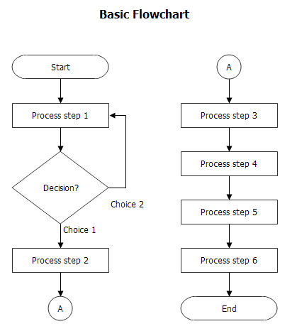
Contoh Flowchart

